Slide 1

Школа БЕЗ опасности!

Slide 2
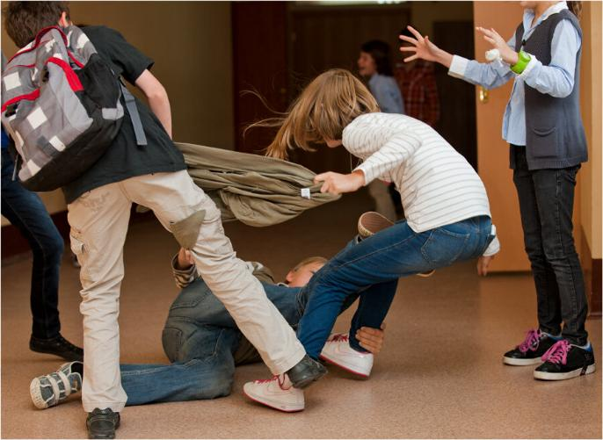
Буллинг (от английского bullying — «запугивание», «издевательство», «травля») — это агрессия одних детей против других, когда имеют место неравенство сил и жертва показывает, как сильно её это задевает.

Slide 3
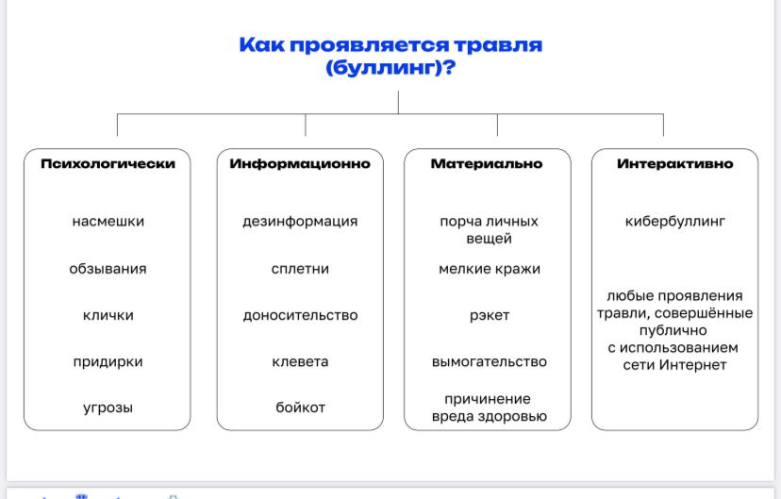
Буллинг не всегда выражается в физическом нападении. Чаще происходит психологическое насилие .)

Slide 4
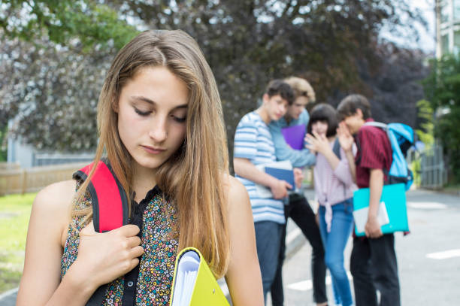
Буллеры — это дети, которые выступают агрессорами. Причиной такого поведения чаще всего являются проблемы в семье.

Slide 5
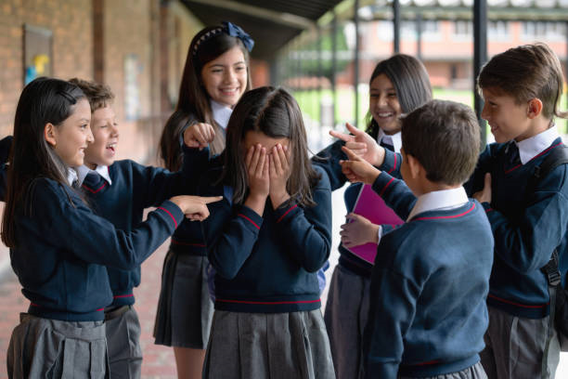
Если в коллективе началась травля, сложно не включиться. В буллинге много ролей. Основные: агрессоры(придумывают и возглавляют издевательства); наблюдатели; жертва.

Slide 6
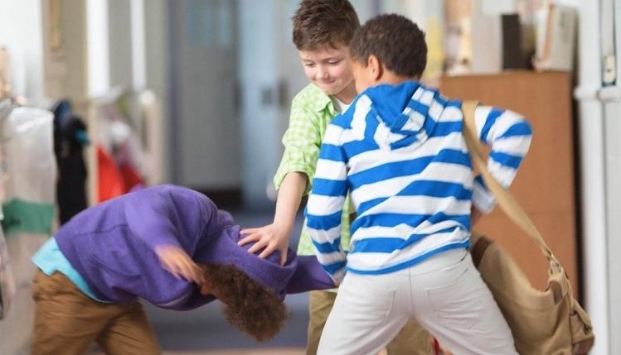
Жертвой буллинга может стать абсолютно любой ребёнок, вне зависимости от благополучности семьи, заботы родителей и уровня развития.
Важно не оставлять без внимания случаи травли.

Slide 7
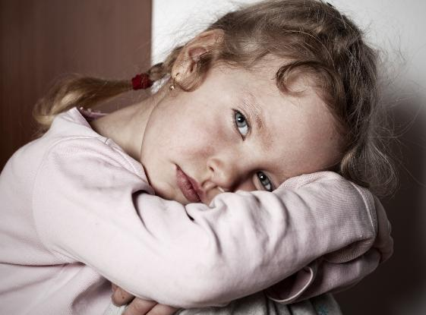
Если ребёнок стал жертвой, но не рассказывает об этом, о травле можно догадаться по другим признакам:
нежелание идти в школу и плохая успеваемость;
печальный вид, беспокойство, тревожность;
нарушенный сон, кошмары;
длительное подавленное состояние.

Slide 8
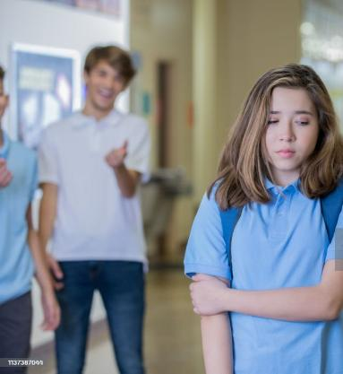
Школьная травля имеет самые неприятные последствия для всех участников.
Ученики, подвергающиеся буллингу, пребывают в депрессии.

Slide 9
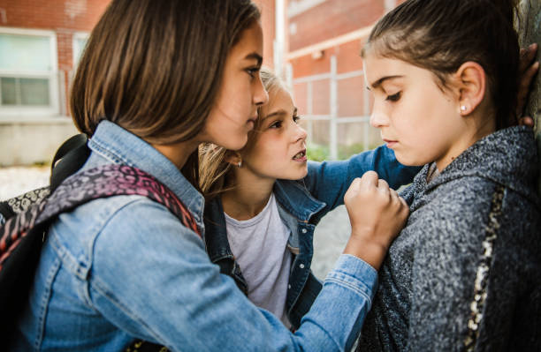
Дети-агрессоры испытывают проблемы со школьной успеваемостью, приобретают криминальные наклонности и вынуждают педагогический коллектив заниматься поддержанием дисциплины вместо ведения уроков.

Slide 10
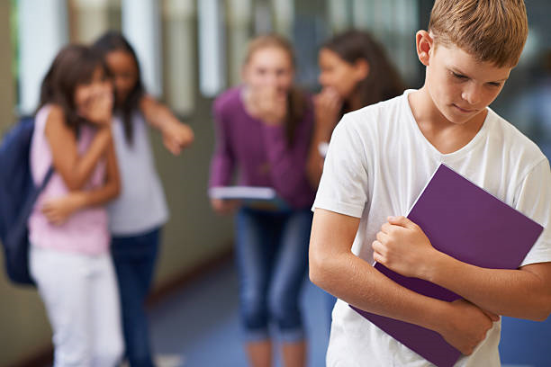
Очевидцы травли зачастую испытывают страх оказаться на месте жертвы и могут присоединиться к буллерам.
Либо испытывают чувство вины за своё невмешательство и получают травму наблюдателя.

Slide 11


Slide 12
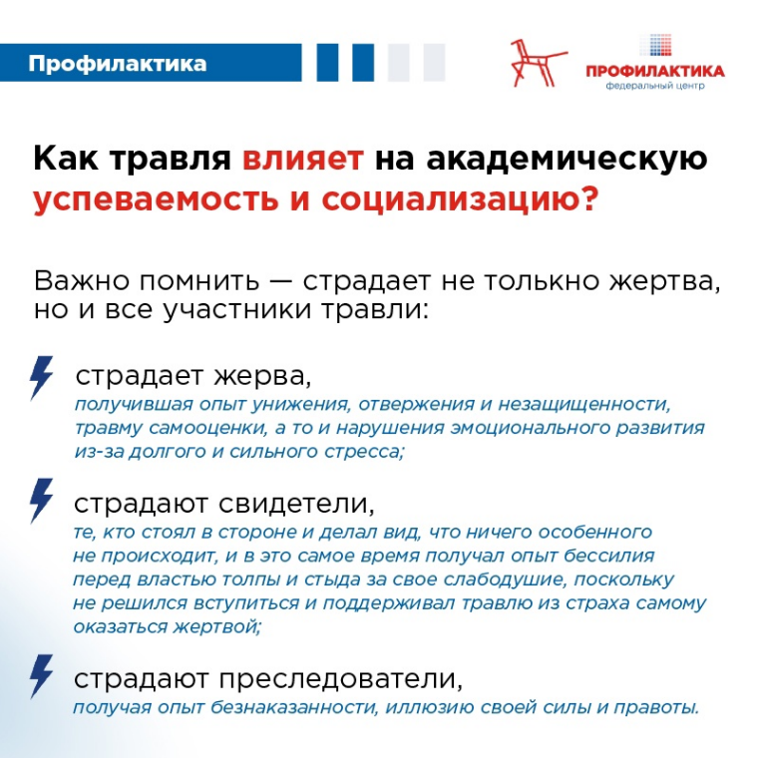

Slide 13
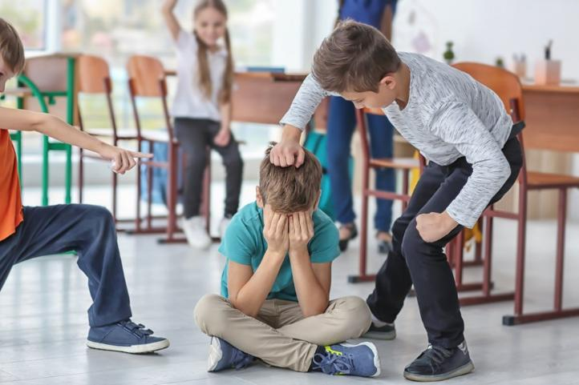
Подростковый буллинг — проблема, для решения которой требуется комплексный подход.
С травлей в школе должен разбираться не ребёнок в одиночку, а все стороны — родители, учитель и сам школьник.

Slide 14
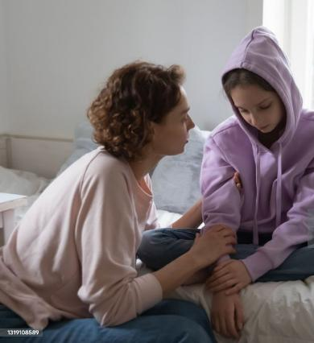
Что делать родителям
Важно понять, что это может случиться с любой семьёй. Здесь никто не виноват, особенно сам ребёнок.
Поговорите о буллинге со своим ребёнком, объясните, как нужно действовать, если он или другие дети в школе подвергаются издевательствам.

Slide 15
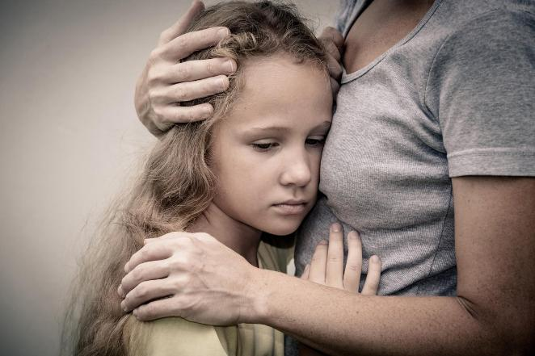
Покажите ребёнку, что в этой ситуации он не одинок, докажите, что ребёнок правильно сделал, обратившись к вам.
Старайтесь всегда поддерживать с детьми доверительные отношения, чтобы они смогли вовремя попросить о помощи.

Slide 16
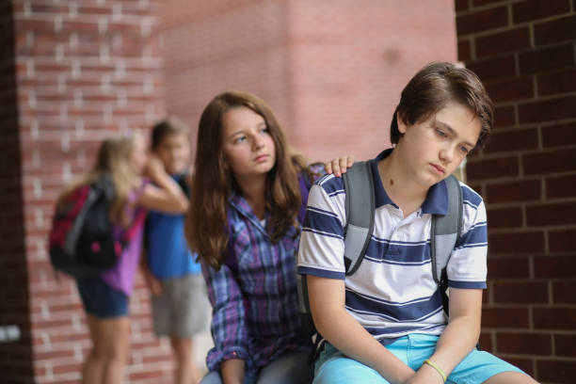
Что делать ребёнку?
Ребёнок в силу возраста не может сам защититься от буллинга. Это работа взрослых.

Slide 17

Однако есть базовые вещи, которые взрослые должны объяснить:
Рассказывать о случаях буллинга взрослым, которым доверяешь, — правильно, это не стукачество.
Нужно укреплять самооценку и вести себя уверенно. Быть настойчивым и сильным (хотя бы внешне).

Slide 18
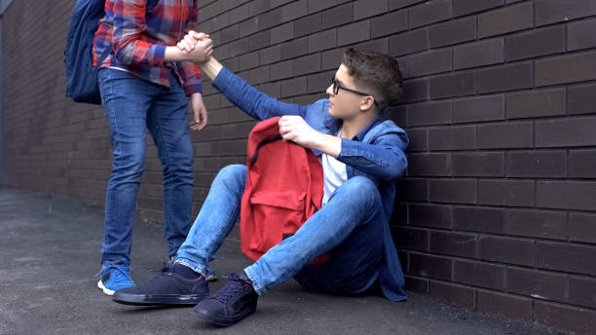
Нельзя надеяться отомстить с помощью ещё большей жестокости. Это приведёт к новым проблемам.
Лучше искать друзей среди сверстников и использовать самое мощное оружие против агрессии — юмор.

Slide 19

Необходимо избегать ситуаций, в которых возможна травля, и отклонять предложения поучаствовать в ней.

Slide 20
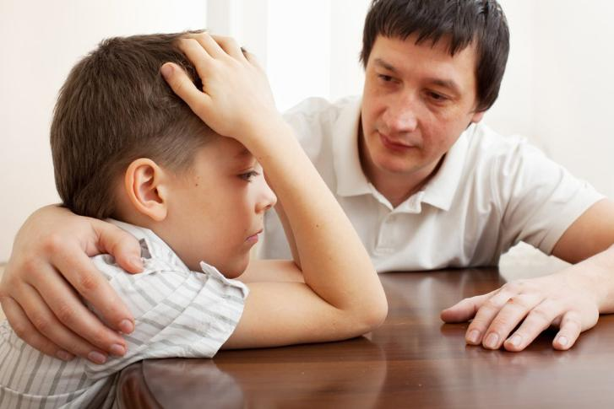
Если стал свидетелем насилия, нужно немедленно привести кого-то из взрослых или посоветовать пойти за помощью к родителю или учителю, которому доверяешь.

Slide 21
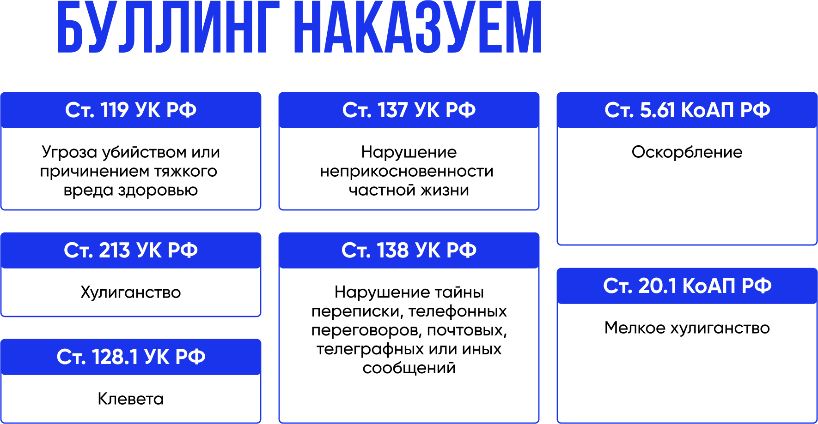

Slide 22


Slide 23


Slide 24
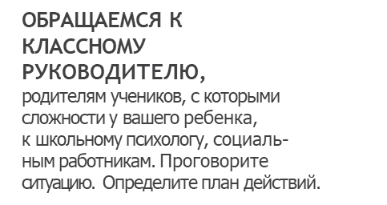


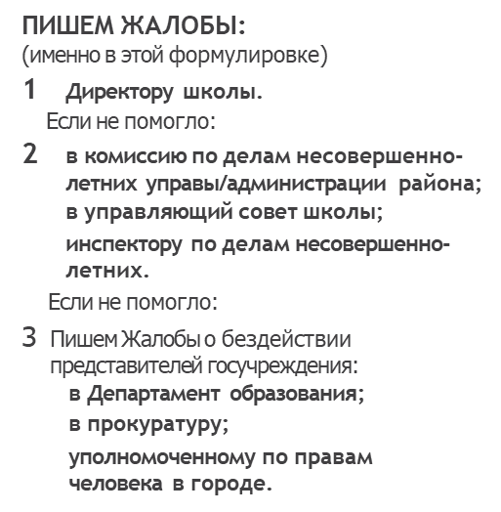

Slide 25
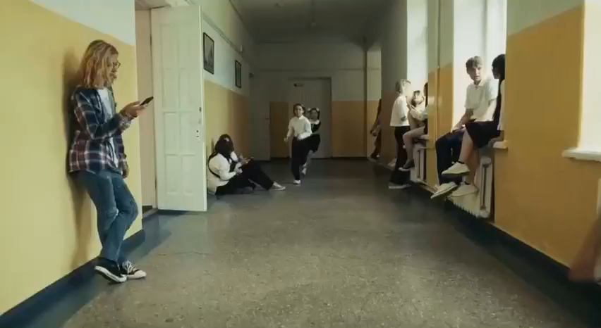
Социальный видеоролик

